Slide 1
遞迴神經網路與序列模型
蔡炎龍＆技術處

Slide 3
1.神經網絡的技巧
Initialize
Regularization
Optimizer
Batch Normalization
2.Attention model
課程內容
講師投影片
課程投影片
影片播放列表

Slide 4
Code 放在 Hub 中的 course 內
為維護課程資料，courses 中的檔案皆為 read-only，如需修改請複製到自身環境中。
打開 terminal，輸入
cp -r datasets/[課程名稱]/ [存放本機位置]
ex :
cp -r datasets/v2-5-rnn/ MyCourse/v2-5-rnn
一定要有這個斜線

Slide 5
神經網絡的技巧

Slide 6

神經網路調校之前的提醒

Slide 7

初始化方法的選擇

Slide 8
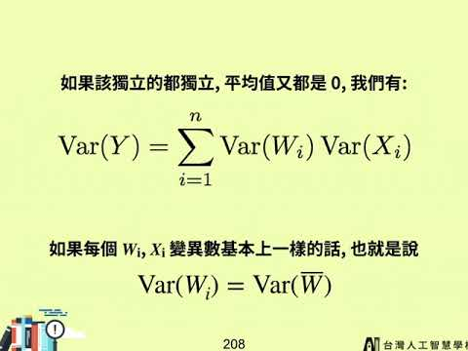
初始化的理論

Slide 9
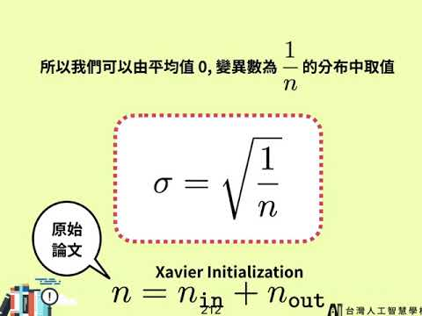
不同參數初始化的方法

Slide 10
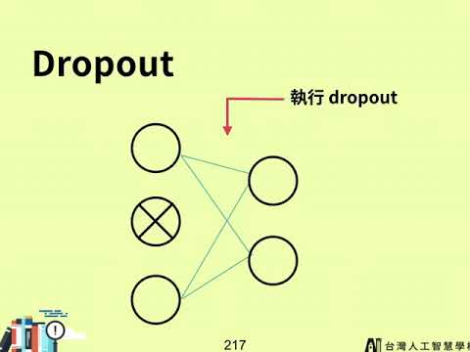
Regularization之Dropout

Slide 11
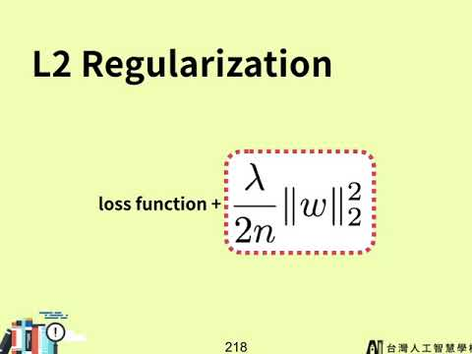
L2 Regularization

Slide 12
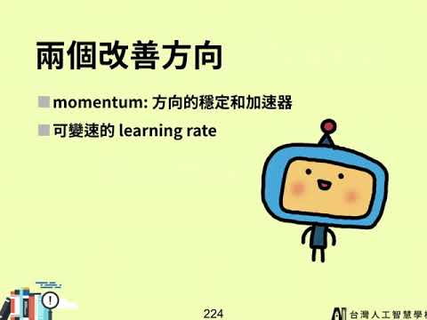
學習法改良的兩個方向

Slide 13

Momentum

Slide 14

Learning Rate變速器和Adam學習法

Slide 15
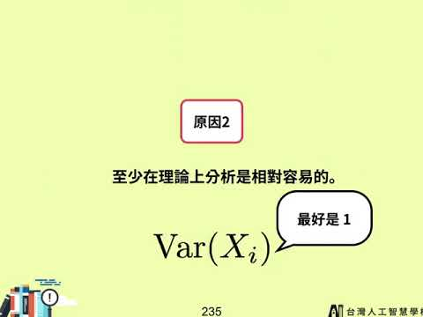
BatchNormalization

Slide 16
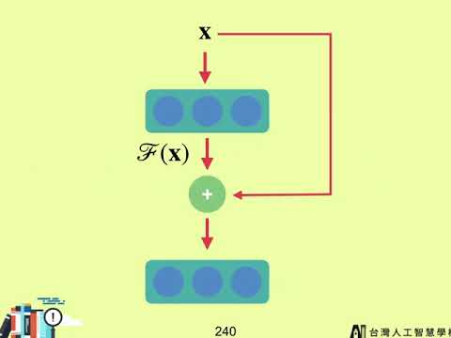
ResNet

Slide 17
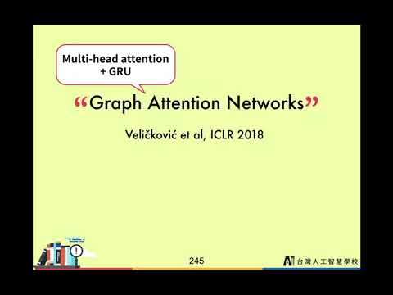
RNN可用ResNet嗎

Slide 18
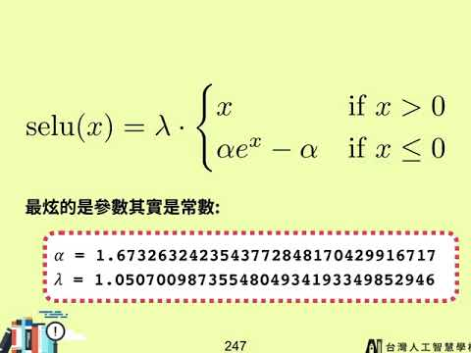
SELU

Slide 19
Attention Model

Slide 20
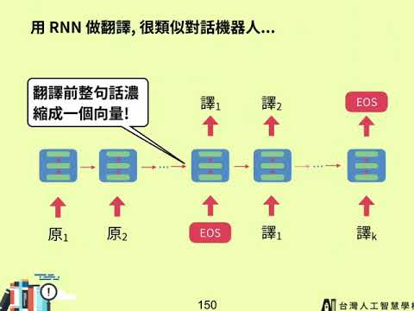
Attention的概念

Slide 21
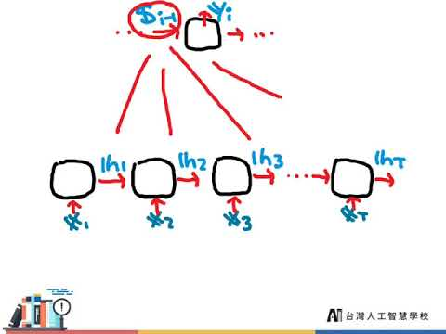
Attention的概念

Slide 22
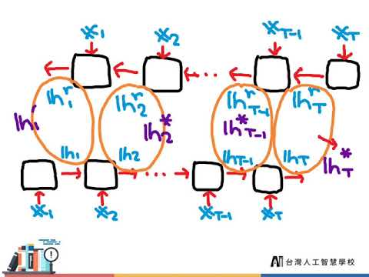
Bidirectional RNN

Slide 23
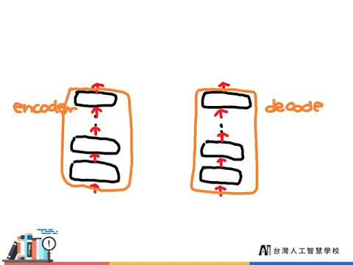
Attention is all you need - Part1

Slide 24
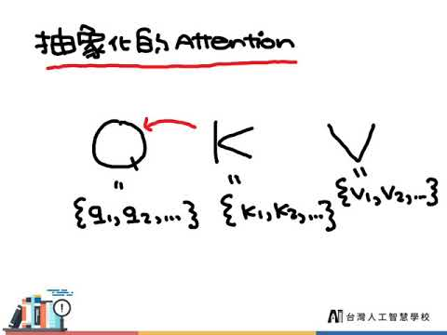
Attention is all you need - Part2

Slide 25
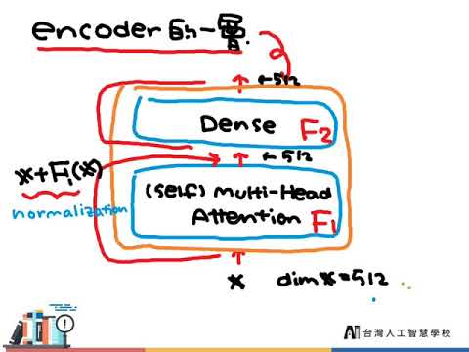
Attention is all you need - Part3

Slide 26
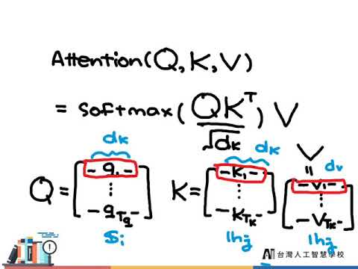
Attention is all you need - Part4

